Slide 1
Нарушения венозного оттока и лимфообращения.
Клинические формы некрозов.
Гангрены, пролежни, трофические язвы, свищи.

Slide 2
Венозная недостаточность разделяется на острую и хроническую.
Синдром острой венозной недостаточности развивается при быстро наступившем нарушении венозного оттока, что наблюдается при острой закупорке глубоких вен нижних или верхних конечностей.
Основными причинами ОВН являются тромбоз, тромбофлебит, ранения, перевязка крупных вен, обеспечивающих венозный отток из органа.

Slide 3
В основе патогенеза тромбоза лежат повреждения стенки сосуда, изменение функционального состояния системы гемостаза и замедление кровотока.
В тромбообразовании имеет значение характер движения крови – турбулентное ее течение в участках с патологически измененной стенкой ( варикозное расширение, аневризмы, атеросклеротические бляшки, стеноз просвета). При этом нарушается питание эндотелия сосудов, создаются условия для оседания и прилипания к стенке сосуда тромбоцитов, задержки тромбина и фибрина, образующихся при активации системы гемостаза. Существенную роль в патогенезе тромбоза играют такие факторы, как ожирение, травмы, пожилой возраст, онкологические, аллергические, сердечно-сосудистые заболевания.

Slide 4
Тромбоз магистральных вен таза и бедра называется белой флегмазией (phlegmasia alba dolens).
Тотальный тромбоз всех вен нижней конечности и таза приводит к синей флегмазии (phlegmasia caerulea dolens)- венозной гангрене

Slide 5
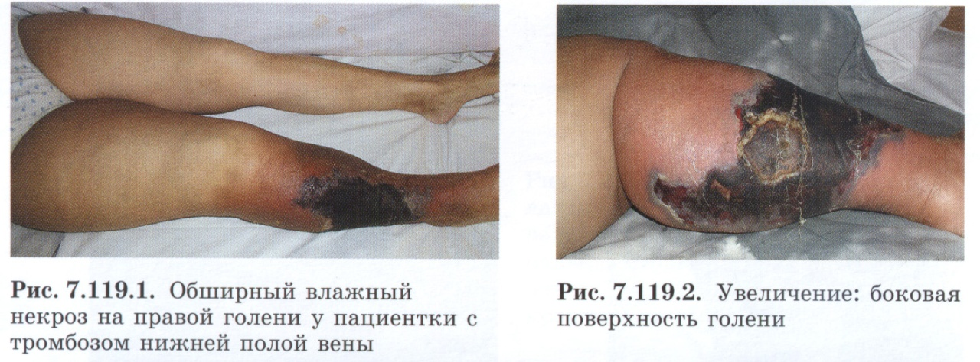

Slide 6
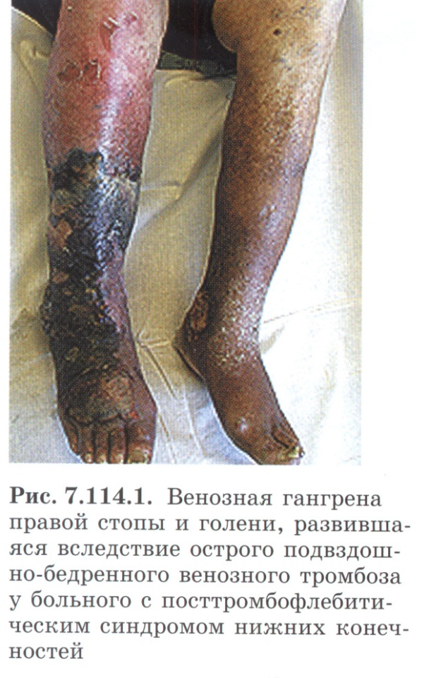

Slide 7
Принципы лечения острых нарушений венозного оттока.
Дезагреганты ( аспирин, курантил, трентал)
Антикоагулянты (гепарин, фенилин, фраксипарин)
Противовоспалительные средства (вольтарен, кетопрофен, напроксен)
Ангиопротекторы и флеботоники (детралекс, троксевазин, эскузан, эндотенол)
Методы и препараты, улучшающие реологические свойства крови (ультрафиолетовое и лазерное облучение аутокрови, реополиглюкин)

Slide 8
Показания и виды оперативного лечения:
Восходящий тромбофлебит поверхностных вен с риском перехода процесса на глубокие вены и развития тромбоэмболии. При этом производят перевязку и пересечение вены проксимальнее тромбофлебита.
Тромбофлебит с явлением абсцедирования. При этом производят вскрытие абсцессов или иссечение тромбированных вен вместе с окружающей клетчаткой.
При остром тромбозе магистральных вен конечностей и таза применяют тромбофибринолитики, а также прямую и непрямую тромбэктомию. При этом применяется в основном рентгенинтервенционные технологии.

Slide 9
Хронические нарушения венозного оттока.
Основное значение имеют варикозная болезнь вен нижних конечностей и посттромботическая болезнь нижних конечностей.
Этими заболеваниями страдает 9 – 20 % взрослого населения, в основном работоспособного возраста.
При этом у 0,5 – 2% больных на фоне ХВН развиваются трофические явзы.

Slide 10
В основе патогенеза ХВН лежит нарушение оттока венозной крови, развивающееся постепенно по мере прогрессирования варикозной болезни или как исход острой венозной недостаточности, а также при остром тромбофлебите глубоких вен.
Наступившее нарушение венозного кровообращения приводит к застою крови, стазу, задержке жидкости, отеку тканей, что приводит к нарушению обмена веществ в тканях, гипоксии и, в конечном итоге, к трофическим нарушениям.
ХВН проявляется болями, отеком тканей, расстройствами трофики, образованием трофических язв.

Slide 11
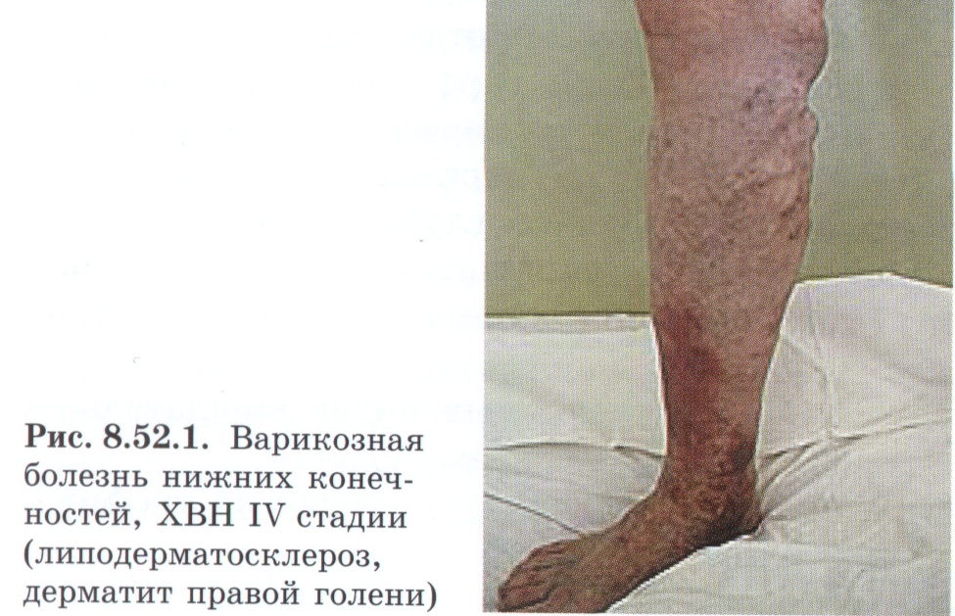

Slide 12
Диагностика варикозной болезни
Используются специальные пробы (маршевая, жгутовая) для определения проходимости глубоких вен и состояния клапанного аппрарата.
Но более полное представление о характере изменений венозной системы и функциональном состоянии клапанного аппарата дают такие методы обследования, как контрастная флебография, УЗ-допплерография, инфракрасная термометрия, флеботонометрия, рео- и плетизмография.

Slide 13
Принципы лечения.
консервативное лечение
эластическое бинтование конечностей или ношение специальных эластических чулков,
применение ангиопротекторов и венотонизирующих средств,
физиотерапевтические процедуры,
склеротерапия,

Slide 14
Принципы хирургического лечения.
Производится флебэктомия – удаление подкожных вен с перевязкой несостоятельных коммуникантных вен голени над- или подфасциально, нередко в сочетании с иссечением трофической язвы и замещением образовавшегося дефекта кожи свободными кожными аутотрансплантатами.
При несостоятельности клапанов глубоких вен с помощью специальных спиралей осуществляют их экстравазальную коррекцию.

Slide 15
Посттромботическая болезнь является следствием перенесенного острого тромбофлебита глубоких вен.
В результате перенесенного процесса разрушаются венозные клапаны и развивается паравазальный фиброз, нарушается функция мышечно-венозного насоса→ обратный ток крови из глубоких вен в поверхностные → вторичное расширение подкожных вен→ развитие венозного застоя → отек → артериоловенулярное шунтирование → склероз и ишемии тканей.
Кожа при этом истончается, лишается волосяного покрова, легко травмируется, что приводит к образованию трофических язв.

Slide 16
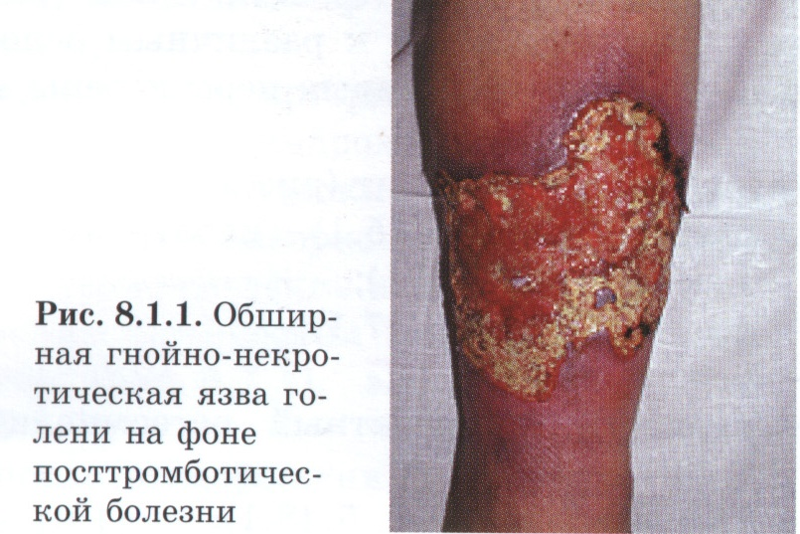

Slide 17
ПОКАЗАНИЯ К ХИРУРГИЧЕСКОМУ ЛЕЧЕНИЮ
Полная закупорка вен илеофеморального сегмента.
Чаще всего выполняется операция Пальма: на здоровой конечности выделяется большая подкожная вена, отсекается в нижней трети бедра при сохранении устья. Отсеченный дистальный конец вены проводят над лоном на противоположную сторону и анастомозируют с глубокой веной бедра ниже места стеноза. При этом отток от больной конечности по перемещенной вене осуществляется через глубокие вены второй конечности

Slide 18
НЕДОСТАТОЧНОСТЬ ЛИМФООБРАЩЕНИЯ
Недостаточность лимфообращения может быть первичной и вторичной.
Первичная обусловлена врожденным пороком развития лимфатической системы
Проявляется чаще в период полового созревания, когда постепенно начинается утолщение стоп, голеней, бедер, что и обнаруживается как косметический дефект.

Slide 19
Вторичный лимфостаз обусловлен приобретенными причинами – операцией, воспалительными, паразитарными заболеваниями, метастазами опухоли, гематомами.
Причинами вторичного лимфостаза могут быть пиодермия, рожистое воспаление, лимфаденит, трофические язвы, иногда хронические специфические воспалительные процессы – туберкулез, сифилис.

Slide 20
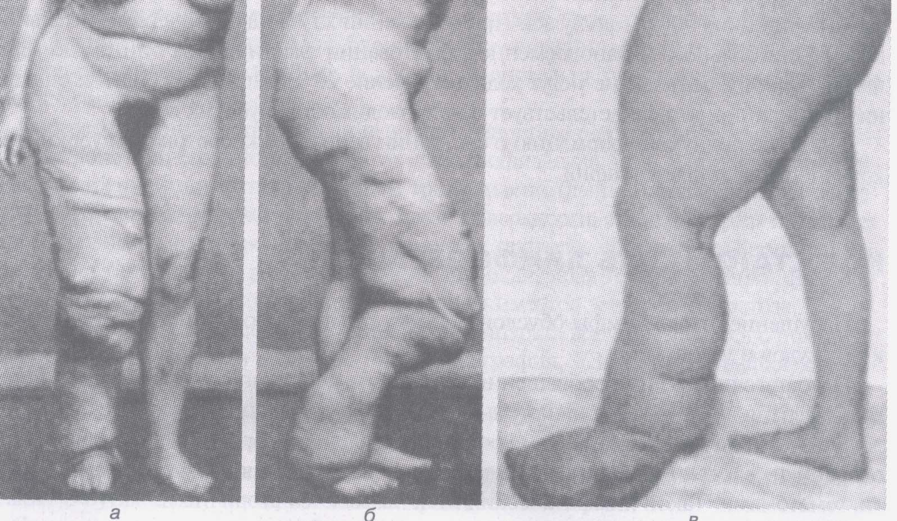

Slide 21
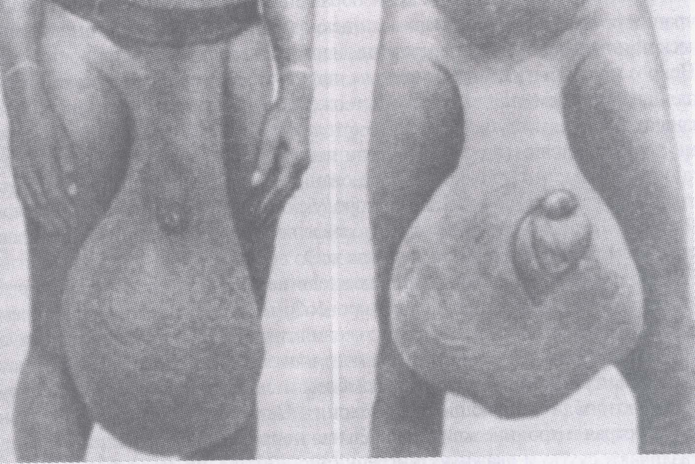

Slide 22
ПРИНЦИПЫ ЛЕЧЕНИЯ
В начальном, как правило обратимом, периоде лимфостаза применяют лечебную физкультуру, массаж, давящие повязки, ограничивают длительность пребывания на ногах. Применяют грязелечение, сероводородные ванны и другие физиотерапевтические процедуры.
При необратимом лимфостазе для восстановления лимфообращения применяют хирургическое лечение с использованием микрохирургической техники. Накладывают анастомозы между лимфатической и венозной системами.
При слоновости выполняют пластические операции – иссечение всей рубцово -измененной клетчатки с приживлением полностью освобожденных от жировой клетчатки кожных лоскутов на фасцию.

Slide 23
Некроз - омертвение тканей, части или всего органа в живом организме.
По этиологии все некрозы делят на прямые и непрямые.
Все некрозы разделяются на сухие и влажные.

Slide 24
ГАНГРЕНА – одна из форм некроза, обусловленная первичным нарушением кровообращения с развитием омертвения тканей или всего органа.
Поражение целого органа или большей его части.
2.Характерный внешний вид тканей, их черный, серо-зеленый цвет.

Slide 25
ОБЩИЕ ПРИНЦИПЫ ЛЕЧЕНИЯ НЕКРОЗОВ
Лечение сухих некрозов должно быть направлено на уменьшение зоны погибших тканей и максимальное сохранение органа. Задачами местного лечения при этом являются профилактика развития инфекции и высушивание тканей.

Slide 26
При влажных некрозах на ранней стадии задачей лечения является попытка перевода влажного некроза в сухой.
В общем лечении главным является проведение мощной антибактериальной и дезинтоксикационной терапии, коррекция функции органов и систем, комплекса сосудистой терапии
Если эффекта от лечения нет, то больного следует оперировать, так как это является единственным средством спасения его жизни.
Хирургическое лечение заключается в удалении некротизированных тканей в пределах заведомо здоровых. В отличие от сухого некроза в большинстве случаев выполняется высокая ампутация.

Slide 27
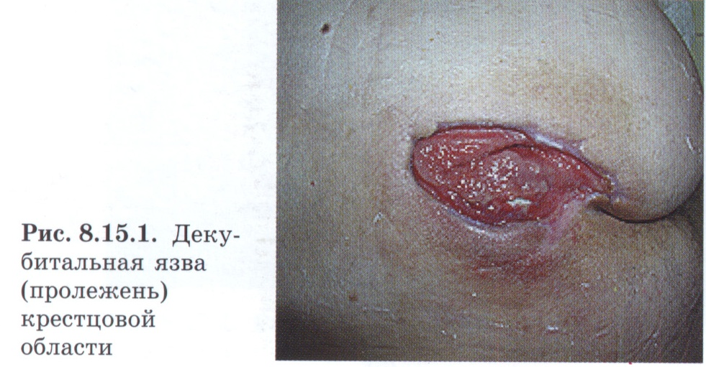

Slide 28
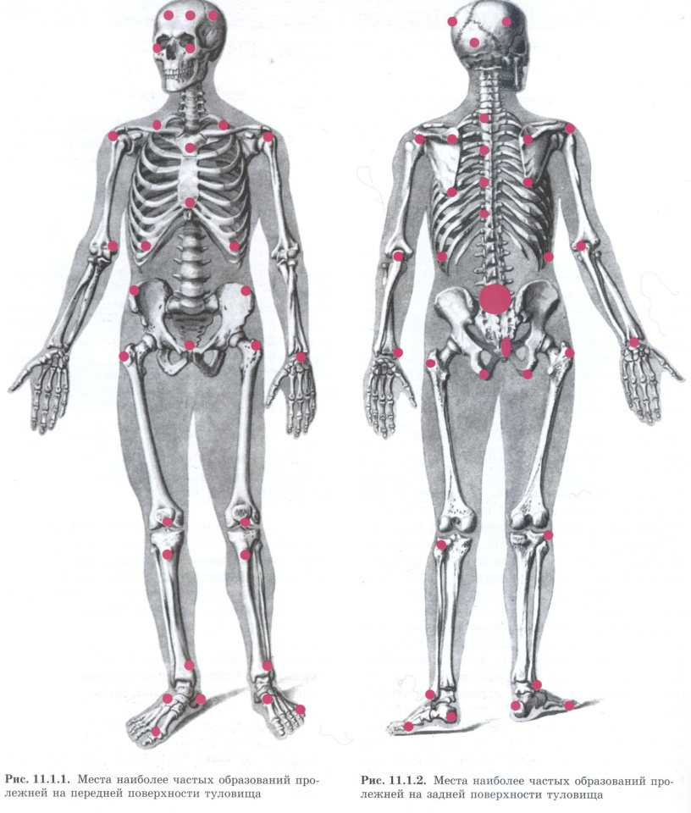

Slide 29
В своем развитии пролежни проходят три стадии.
1. Стадия ишемии: ткани становятся бледными, нарушается чувствительность.
2.Стадия поверхностного некроза: появляется припухлость, гиперемия, отслойка эпидермиса с образованием пузырей, наполненныъх красно-бурым содержимым, в дальнейшем на их месте образуются участки некроза черного или коричневого цвета.
3.Стадия гнойного расплавления: присоединяется инфекция, прогрессируют воспалительные изменения, появляется гнойное отделяемое.

Slide 30
Лечение пролежней определяется стадией процесса.
В первой стадии кожу обрабатывают средствами, вызывающими расширение сосудов и улучшение кровотока в коже (камфорный спирт, димексид).
При второй стадии область поражения обрабатывают 5% раствором перманганата калия или бриллиантового зеленного, что вызывает эффект дубления, приводящий к образованию струпа, препятствующего присоединению инфекции.
При сформированном некрозе выполняют некрэктомию, достигаемой механическими, физическимим и химическими средствами
В третью стадию лечение проводится по принципам лечения гнойных ран.

Slide 31
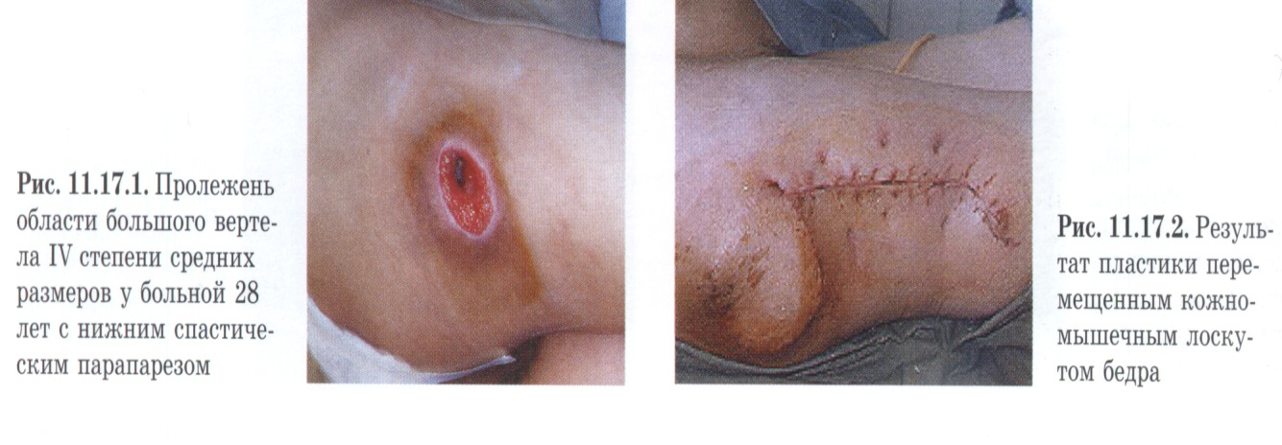

Slide 32
ТРОФИЧЕСКАЯ ЯЗВА – это одна из разновидностей некроза, приводящая к образованию дефекта кожи или слизистой оболочки, возможным поражением глубжележащих тканей, имеющая малую тенденцию к заживлению.
К развитию трофических язв приводят:
травмы
хронические расстройства крово- и лимфообращения
болезни нервной системы ( повреждения периферических нервов, сирингомиелия, сухотка спинного мозга)
нарушения обмена веществ (сахарный диабет, авитаминоз)
системные заболевания
инфекционные болезни
опухоли (распад и изъязвление раковой опухоли).

Slide 33
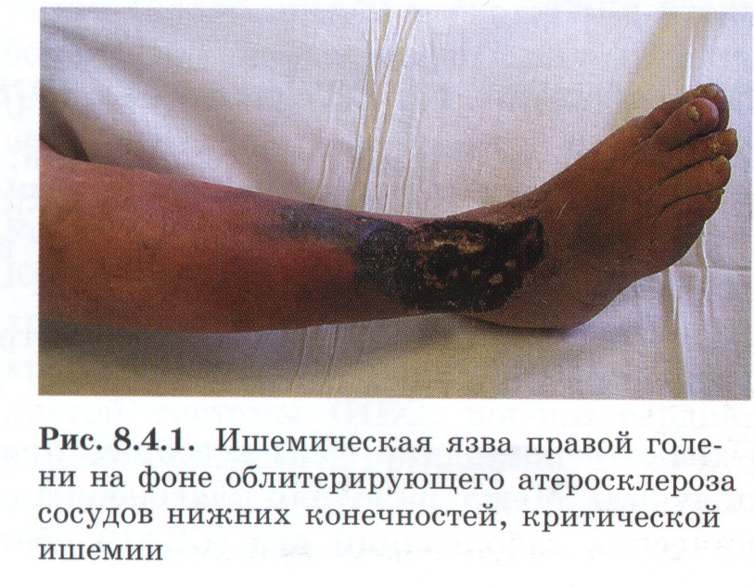

Slide 34
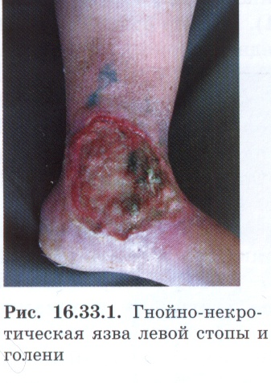

Slide 35
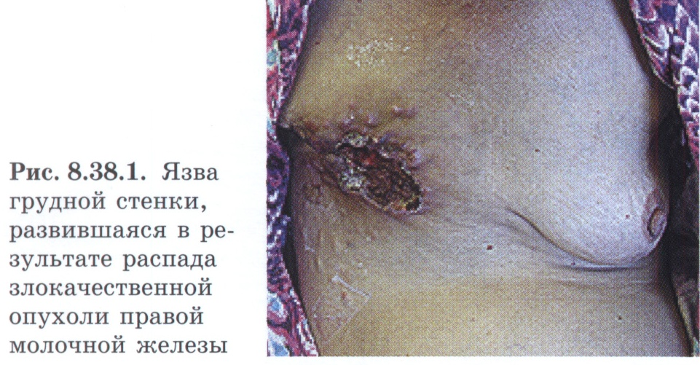

Slide 36
Лечение трофических язв.
Основными принципами являются:
патогенетическое лечение, направленное на нормализацию трофики тканей и устранение причины язвообразования.
Местное лечение трофической язвы должно быть направлено на быстрое их очищение от некрозов и ликвидацию инфекции и закрытие дефекта.
Общеукрепляющее лечение с использованием витаминотерапии, полноценного питания, анаболических препаратов и адаптогенов.

Slide 37
Свищ (fistula) – патологический ход в тканях, представляющий собой узкий канал, выстланный эпителием или грануляционной тканью и соединяющий орган, естественную или патологическую полость с поверхностью тела или полости между собой.

Slide 38
Классификация свищей.
По причине возникновения свищи бывают врожденными и приобретенными.
По строению различают эпителизированные (трубчатые) свищи, губовидные – эпителий слизистой оболочки полого органа переходит непосредственно на кожные покровы, гранулирующие свищи, стенки которых покрыты грануляционной тканью.
По отношению к внешней среде свищи делятся на внутренние (если патологический ход соединяет между собой полые органы) и наружные (если свищевой ход соединяет орган с внешней средой).
По характеру отделяемого свищи могут быть гнойными, слизистыми, слюнными, желчными, мочевыми, каловыми, ликворными, молочными.

Slide 39
Свищ имеет наружное кожное устье, различной длины канал и внутреннее устье.
Губовидные свищи могут быть полными, когда все содержимое органа выделяется наружу, и неполными – содержимое частично выделяется через просвет свища.

Slide 40


Схематическое изображение трубчатого гранулирующего свища: 1 — просвет тонкой кишки; 2 — мышцы передней брюшной стенки; 3 — кожа передней брюшной стенки; 4 — просвет трубчатого свища; 5 — стенка тонкой кишки.
Схематическое изображение губовидного свища — полный губовидный свищ: 1 — просвет приводящего отдела тонкой кишки; 2 — передняя брюшная стенка; 3 — слизистая оболочка тонкой кишки; 4 — «шпора»; 5 — просвет отводящего отдела тонкой кишки; 6 — брыжейка тонкой кишки.

Slide 41
Общие принципы лечения:
1. Общее лечение, направленное на ликвидацию причины вызвавшей образования свища, и восполнение потерь белков, ферментов и других потерь, возникающие при полных свищах.
2. Местное лечение. Это лечение раны, предохранение тканей, окружающих свищ, от воздействия отделяемого, санация гнойных свищей.
3. Оперативное лечение.
Смысл операции заключается в иссечении свища, ушивании отверстия в органе, иногда резекции органа. Операции при гранулирующих свищах направлены на устранение причины из вызвавшей (например удаление лигатуры, костного секвестра, инородного тела). После прекращения отделяемого по свищу, последний закрывается самостоятельно.

